Slide 1
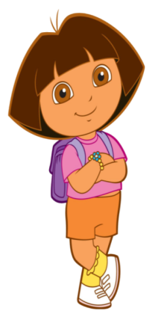
স্বাগতম

Slide 2
শিক্ষক পরিচিতি
মোহাম্মদ আবদুল কাদের
সহকারি শিক্ষক
রুস্তমপুর সরকারি প্রাথমিক বিদ্যালয়
ফরিদগঞ্জ, চাঁদপুর।

Slide 3
পাঠ পরিচিতি
প্রাথমিক গণিত
পঞ্চম শ্রেণি
অধ্যায় – ৬ ( ভগ্নাংশ )
ভগ্নাংশের ভাগ
পৃষ্ঠা – 59

Slide 4
শিখনফলঃ
এই পাঠ শেষে শিক্ষার্থীরা........

Slide 5
এসো একটি ছবি দেখি
÷
×

Slide 6
ভগ্নাংশের ভাগের ক্ষেত্রে, বিপরীত ভগ্নাংশ দ্বারা প্রথম ভগ্নাংশকে গুন করতে হয়।

Slide 7
হিসাব কর।
3
2
1
÷
4
7
3
7
=
×
8
21
2
4
2
16
3
×
7
=
5
4
×
2
21
5
=
=
2
8
8

Slide 8
হিসাব কর।
1
2
2
÷
7
5
1
5
=
×
7
2
1
×
5
=
7
×
2
5
=
14

Slide 9
হিসাব কর।
4
1
3
÷
9
7
4
7
=
×
9
28
3
9
1
27
4
×
7
=
1
9
×
1
28
1
=
=
3
9
9

Slide 10
হিসাব কর।
3
2
4
÷
5
9
3
9
=
×
10
27
2
5
2
20
3
×
9
=
7
5
×
2
27
7
=
=
2
10
10

Slide 11
হিসাব কর।
2
4
15
÷
3
9
2
9
=
×
2
3
1
3
4
3
2
2
×
9
=
1
3
×
4
2
3
1
=
=
1
2
2

Slide 12
হিসাব কর।
16
7
7
÷
10
12
7
12
=
×
5
6
1
10
7
6
5
7
×
12
=
1
10
×
7
5
6
1
=
=
1
5
5

Slide 13
বাড়ির কাজ
3
1
2
4
8
1
5
÷
6
÷
÷
7
2
3
9
9
5
2
9
5
1
3
÷
÷
÷
8
9
5
6
2
4

Slide 14
সবাইকে আন্তরিক ধন্যবাদ

